Slide 1
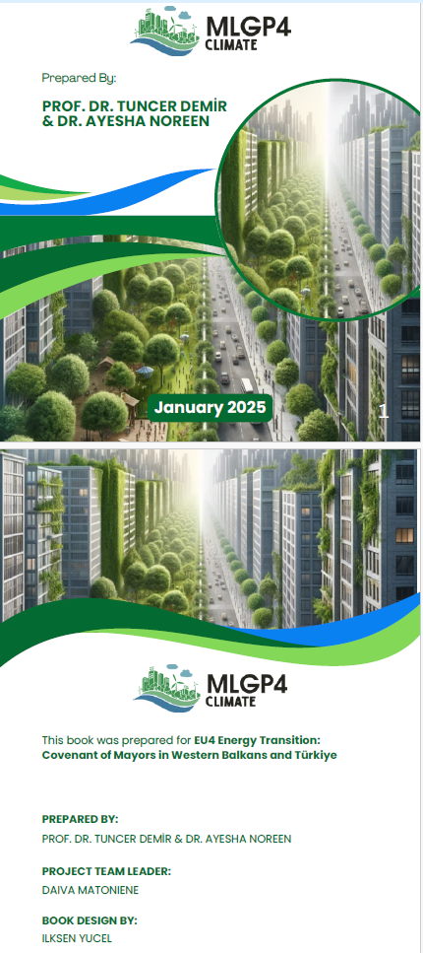
İklim Değişikliğine Dirençli Şehirler İçin Uyum Stratejileri: Kapsamlı Bir Rehber
Prof. Dr. Tuncer DEMİR

Slide 2
Önsöz
Bu eser, küresel iklim değişikliğinin şehirler üzerindeki çok yönlü etkilerini kapsamlı biçimde ele alan, bilimsel temele dayalı bir rehberdir.
Kentlerin hem iklim krizinin en fazla etkilediği hem de çözümde en etkin rol oynayabileceği alanlar olduğu gerçeğinden hareketle, kitapta “iklim dirençli şehirler” oluşturmanın yöntemleri sistematik bir biçimde açıklanmaktadır.
Kitapta:
Isı adası,
Sel, Kuraklık,
Kıyı Taşkınları,
Orman Yangınları,
Enerji,
Ulaşım,
Sağlık,
Turizm,
Biyoçeşitlilik,
Eğitim ve Farkındalık
gibi birçok başlık altında uyum stratejileri, uygulama adımları ve iyi örnekler (case studies) sunulmuştur.

Slide 3
Bu Rehber Kitap Neden Önemlidir?
• Belediyelerin ve yerel otoritelerin iklim değişikliğinin artan etkilerine hazırlanmalarına yardımcı olur.
• Meteorolojik ve klimatolojik afetler için bilimsel temellere dayanan uyum ve azaltım eylemleri sunar.
• Yerel yönetimleri, şehir plancılarını ve genel halkı dirençli ve sürdürülebilir şehirler tasarlamaları konusunda güçlendirir.
• Bilim ile pratik kentsel yönetim arasındaki bilgi boşluğunu kapatır.

Slide 4
Bu Rehber Kitap Neden Önemlidir?
Disiplinlerarası Yaklaşım: Kitap, meteoroloji, mühendislik, şehir planlama, halk sağlığı, tarım, turizm, enerji ve eğitim alanlarını bir araya getiren kapsayıcı bir içeriğe sahiptir.
Uygulanabilirlik: Her bölümde hem bireyler hem de yerel yönetimler için somut adaptasyon eylemleri, pratik ipuçları ve politika önerileri yer almaktadır.
Küresel Perspektif: Kopenhag, Melbourne, Singapur gibi şehirlerden vaka çalışmalarıyla uluslararası düzeyde örnekler sunulmuştur.
Kapsayıcılık: Tüm sektörleri ve toplumsal katmanları içeren, “kimseyi dışarıda bırakmayan” bir dayanıklılık vizyonu benimsenmiştir.

Slide 5
Şehir Odaklı Uyumun Önemi
Küresel ölçekte karbon salınımının ve iklim etkilerinin en yoğun hissedildiği alanlar şehirlerdir.
Kitap, kentlerin bu krizin hem sebebi hem de çözümünün merkezi olduğunu vurgular.
Bu bağlamda, yerel yönetimlerin karar alma süreçlerinde kullanabileceği uyum politikaları, planlama adımları ve eylem rehberleri sunar.

Slide 6
Doğal Afetlere Uyum ve Azaltım (Adaptation & Mitigation)
Eser • Isı dalgaları, seller, kuraklıklar, orman yangınları ve kıyı erozyonu gibi meteorolijik ve iklim kaynaklı tehlikeleri ele alır.
•Belediyeler ve bireyler için pratik öneriler sunar.
• Doğa temelli çözümler, dayanıklı altyapılar ve erken uyarı sistemlerine odaklanır.
• Enerji verimliliği ve sürdürülebilir planlama yoluyla uyumu, iklim değişikliğiyle mücadeleyle entegre eder.

Slide 7
Uygulanabilir Adaptasyon Eylemleri ve Pratik Çözümler
Eser, soyut kavramlardan öteye geçerek:
Isı adası etkisi,
Sel ve taşkın yönetimi,
Kuraklık ve su kıtlığı,
Orman yangınları,
Kıyı erozyonu,
Enerji verimliliği,
Sürdürülebilir ulaşım ve turizm
gibi alanlarda hem bireyler hem de belediyeler için somut adımlar, uygulama örnekleri ve pratik ipuçları sunar.
Bu sayede, teorik bilgiyle sahadaki uygulamayı buluşturur.

Slide 8
Bilimsel ve Görsel Destekli Rehber Niteliği
Kitapta grafikler, tablolar ve vaka incelemeleri (case studies) aracılığıyla her sektördeki uyum eylemleri görselleştirilmiştir.
Bu özellik, eserin sadece akademik değil, aynı zamanda uygulamaya dönük bir rehber olmasını sağlar.
• Gerçek yaşam örnekleri, kılavuzun uygulanmasını kolaylaştırır.
• Avrupa, Asya ve Afrika’dan vaka çalışmaları, başarılı uyum projelerini göstermektedir.
• Belediye düzeyindeki uygulamalar ve bireysel öneriler, kapsayıcı katılımı ortaya koyar.
• Yerel bağlamı, katılımcı yaklaşımları ve tekrar edilebilir modelleri vurgular.

Slide 9
Yerel Otoriteler İçin Temel Faydalar
• Karmaşık iklim bilimini, uygulanabilir yerel stratejilere dönüştürür.
• Belediyelerin Yerel İklim Uyum Planları geliştirmelerine yardımcı olur.
• AB Enerji Dönüşümü ve Belediye Başkanları Sözleşmesi hedefleriyle uyumludur.
• Sektörler arası ve idari düzeyler arası iş birliğini güçlendirir.
Halkın ve Toplumun Rolü
• Eğitim ve farkındalık yoluyla halkın iklim uyumuna katılımını teşvik eder.
• Enerji kullanımı, atık yönetimi ve su tasarrufunda sürdürülebilir alışkanlıkları destekler.
• Vatandaşları, toplumsal dayanıklılığa ve kentsel sürdürülebilirliğe katkıda bulunmaları için güçlendirir.

Slide 10
Eğitim, Farkındalık ve Politika Geliştirme İçin Kaynak Oluşturması
Eserin son bölümlerinde yer alan “Education and Awareness” kısmı, iklim değişikliğiyle mücadelenin sadece teknik değil, aynı zamanda kültürel bir dönüşüm gerektirdiğini vurgular.
Bu yönüyle kitap, akademik kurumlar, belediyeler ve sivil toplum kuruluşları için eğitim ve farkındalık programları geliştirmede doğrudan referans alınabilecek bir eserdir.

Slide 11
Kapsayıcı, Sürdürülebilir ve Dirençli Şehirler Vizyonu
Eserin bütün bölümleri, nihai olarak şehirleri “iklime dirençli” (climate-resilient) hale getirme vizyonuna hizmet eder.
Bu vizyon, yalnızca çevresel değil, aynı zamanda ekonomik, sosyal ve yönetsel sürdürülebilirlik ilkelerini de içine alır.
Dolayısıyla kitap, geleceğin yeşil, adil ve yaşanabilir kentleri için yol gösterici bir stratejik dokümandır.

Slide 12
Bu Rehber Kitap;
Bilimsel temelli,
Görsel destekli,
Uygulanabilirliği yüksek,
Ve tüm sektörleri kapsayan kapsayıcı bir rehberdir.
Bu nedenle, hem akademik çalışmalar hem de belediye düzeyindeki planlama süreçleri için ulusal ve uluslararası ölçekte referans bir kaynak niteliğindedir.

Slide 13
ESERİN AYRINTILI İÇERİĞİ
Giriş ve Eserin Genel Tanıtımı
Kitap, şehirlerde iklim değişikliğine karşı adaptasyonun teorik ve pratik yönlerini birleştirir.
Hem meteorolojik hem klimatolojik afetleri kapsar.
Her bölümde bireyler ve belediyeler için eylem önerileri sunar.
12 ana bölüm, 200’den fazla eylem önerisi ve 40’tan fazla uluslararası vaka çalışması içerir.
Adaptasyon ve Azaltımın Önemi
Adaptasyon: İklim değişikliğinin etkilerine uyum sağlamak.
Azaltım (Mitigation): Emisyonları düşürerek değişimi sınırlamak.
Şehirlerde bu iki yaklaşım birlikte yürütülmelidir.
Görsel öneri: “Mitigation vs Adaptation” karşılaştırma diyagramı.

Slide 14
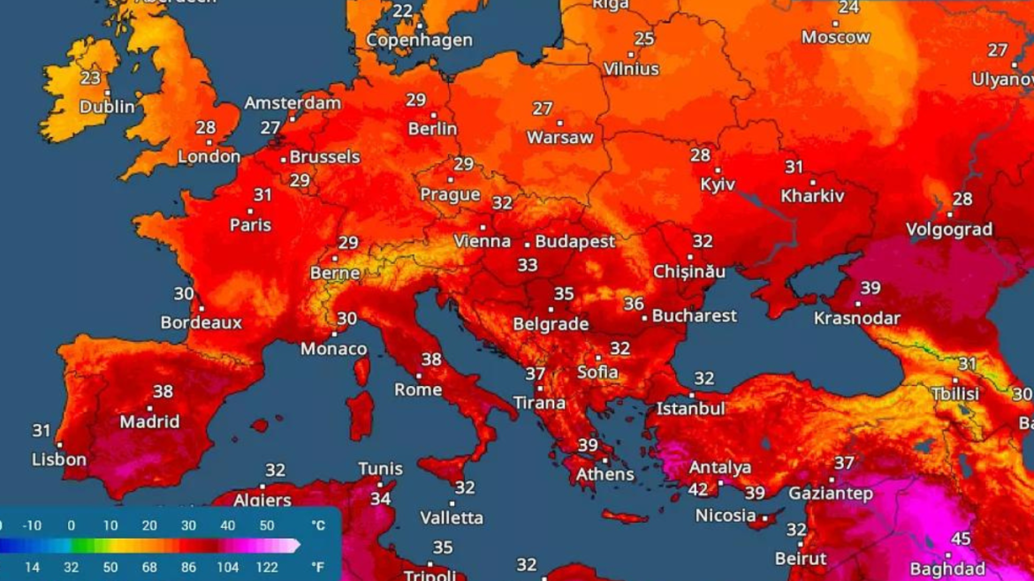
İklim Değişikliği ve Kentsel Alanlar
Nedenleri: Şehirler küresel karbon salımının %70’inden sorumlu.
Yoğun nüfus, altyapı ve enerji talebi nedeniyle iklim etkilerine en açık bölgeler.
Artan sıcaklıklar, su baskınları, enerji ve sağlık krizleri.
Görsel öneri: Dünya şehirleri sıcaklık artışı haritası.

Slide 15
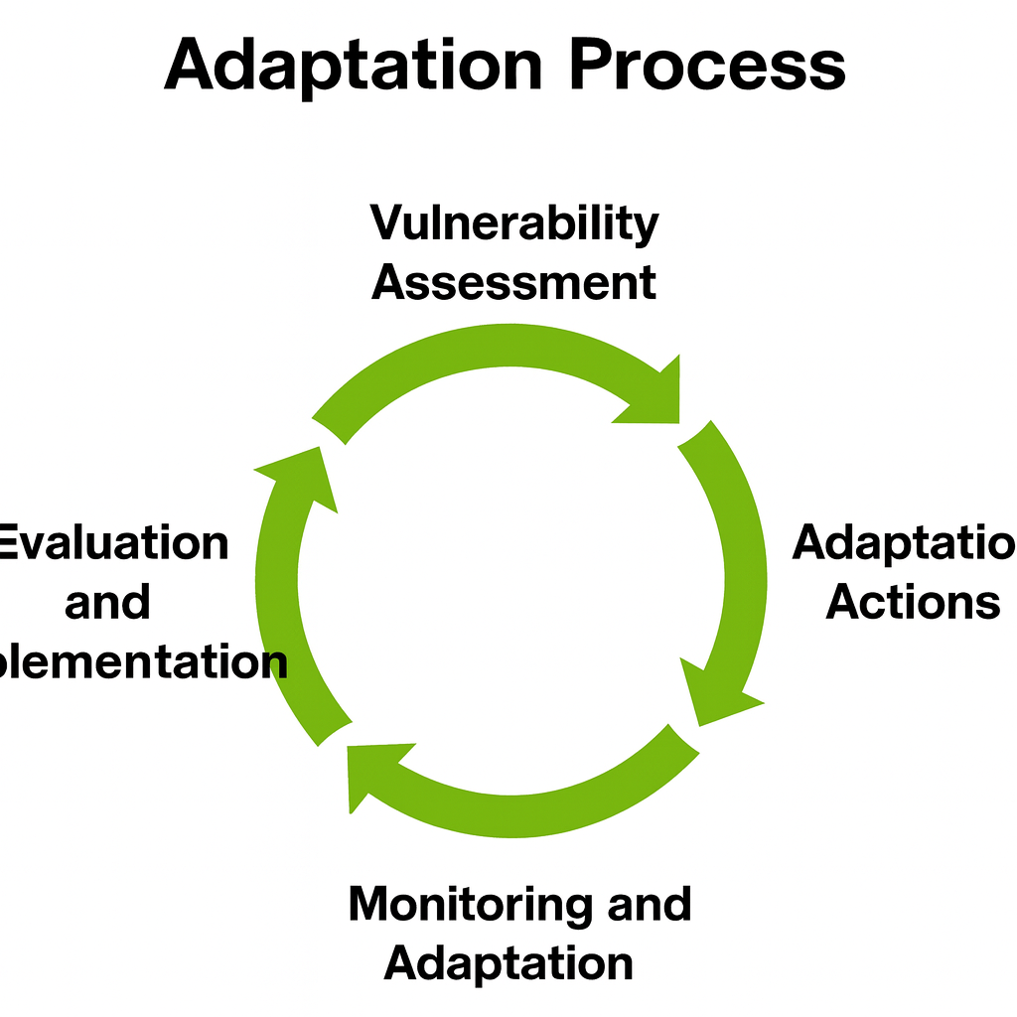
Adaptasyon Süreci: Temel Aşamalar
Kırılganlık Değerlendirmesi – Risk altındaki alanların belirlenmesi.
Uyum Eylemleri – Sektör bazlı çözümlerin seçilmesi.
Uygulama – Eylem planlarının kent politikalarına entegrasyonu.
İzleme ve Uyarlama – Sürekli değerlendirme ve yenileme.
Görsel: Adaptasyon döngüsü grafiği.

Slide 16
Doğal Afetler ve Kentsel Riskler
Isı adası etkisi
Kentsel ve kıyı taşkınları
Kuraklık ve su kıtlığı
Orman yangınları
Her afet türü için uyum eylemleri ve vaka çalışmaları.

Slide 17
Isı Adası Etkisi ve Adaptasyon
Nedenleri: Betonlaşma, azalan yeşil alan, hava kirliliği.
Çözümler:
  Yeşil çatılar, geçirgen yüzeyler, ağaçlandırma.
  Reflektif malzemeler ve su göletleri.
  Halk için gölgelik ve yeşil koridorlar.
Birey: Gölge kullanımı, enerji verimli soğutma.
Belediye: Yeşil altyapı planlaması.

Slide 18
Kentsel Sel ve Adaptasyon
Nedenleri: Aşırı yağışlar, yetersiz drenaj sistemleri, yanlış imar planları.
Eylemler:
  Yağmur suyu toplama, geçirgen zeminler, kanal ıslahı.
  Erken uyarı sistemleri ve risk haritaları.
Birey: Suya dayanıklı ev altyapısı, sel sigortası.
Belediye: Altyapı denetimleri, afet yönetimi planı.

Slide 19
Kıyı Taşkınları ve Erozyon
Nedenleri: Deniz seviyesinin yükselmesi ve kıyı aşınması.
Uyum Eylemleri:
  Kıyı savunmaları, kum besleme, set inşası.
  Kıyı zonlaması, yeşil altyapı, erken uyarı.
Finansal Mekanizmalar: Sigorta ve teşvik sistemleri.

Slide 20
Kuraklık ve Su Kıtlığı
Nedenleri: Su kaynaklarının azalması, gıda güvenliği riski.
Adaptasyon Eylemleri:
  Yağmur suyu hasadı, gri su kullanımı, akıllı sulama.
  Tarımda kuraklığa dayanıklı ürün çeşitliliği.
Birey: Su tasarrufu alışkanlıkları.
Belediye: Su yönetim planları, farkındalık kampanyaları.
Orman Yangınları
Artan sıcaklık, kuraklık, hatalı arazi kullanımı.
Eylemler: Yakıt azaltımı, yangın bariyerleri, erken uyarı.
Birey: Ateş kullanımına dikkat, güvenli tahliye yolları.
Belediye: Yangın yönetim planları, tatbikatlar.

Slide 21
Halk Sağlığı ve İklim Değişikliği
Nedenleri: Artan ısı dalgaları ve hava kirliliği kaynaklı sağlık riskleri.
Uyum Stratejileri:
  Hava kalitesi izleme, sağlık erken uyarı sistemleri.
  Temiz su ve gıda güvenliği denetimleri.
Görsel: “Health and Climate Risk Matrix”.
Bina Tasarımı ve Yönetimi
Enerji verimliliği: Yeşil binalar, yalıtım, pasif soğutma.
Dayanıklılık: Fırtınaya, sele, ısıya dayanıklı malzemeler.
Birey: Enerji tasarrufu, geri dönüşüm.
Belediye: Yeşil bina sertifikasyonu teşvikleri.

Slide 22
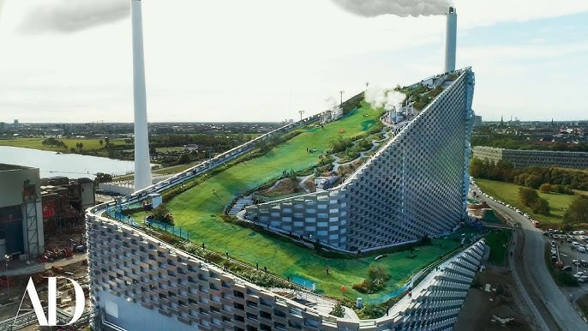
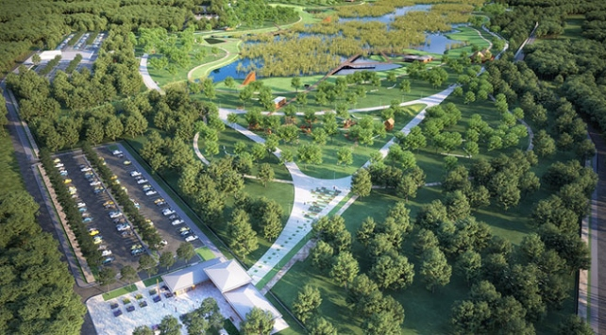
Enerji Verimliliği ve Sürdürülebilir Enerji
Yenilenebilir enerji (güneş, rüzgâr) kullanımı.
Kamu binalarında enerji izleme sistemleri.
Atık yönetimi ve karbon azaltımı.
Vaka: Copenhagen Energy Plan.
Biyoçeşitlilik ve Ekolojik Denge
Kent içi habitatların korunması.
Yeşil altyapı, şehir ağaçlandırması, doğa dostu ulaşım.
Belediye: Kentsel ekoloji planları, park koruma alanları.
Görsel: Yeşil koridor haritası örneği.

Slide 23
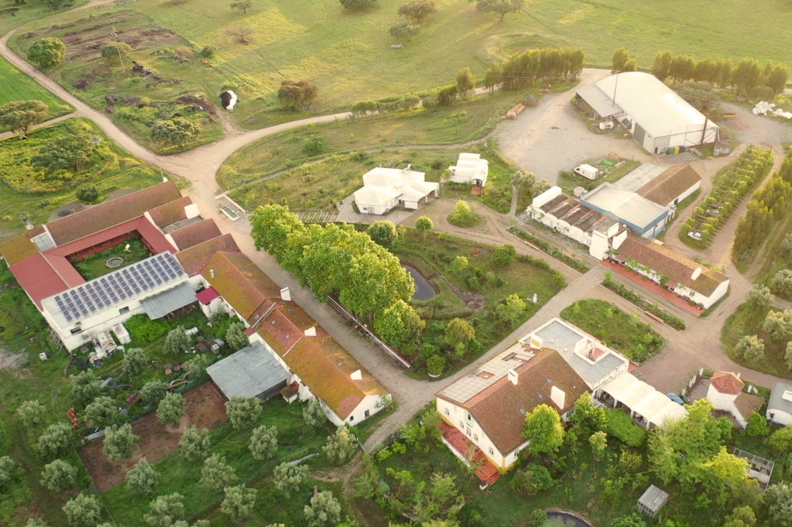
Tarım ve Ormancılıkta Uyum
Toprak koruma, erozyon önleme, orman restorasyonu.
Agroekolojik yöntemler, sürdürülebilir ormancılık.
Vaka: Portekiz Freixo do Meio çiftliği örneği.
Turizm Sektöründe Uyum
İklim etkileri: aşırı sıcaklar, azalan kar örtüsü, su sıkıntısı.
Eylemler:
  Enerji verimli oteller, atık yönetimi, afet planları.
  Ekoturizm ve yeşil sertifikalı tesisler.
Birey: Çevre dostu seyahat, su tasarrufu.
Belediye: İklim dostu turizm politikaları.

Slide 24
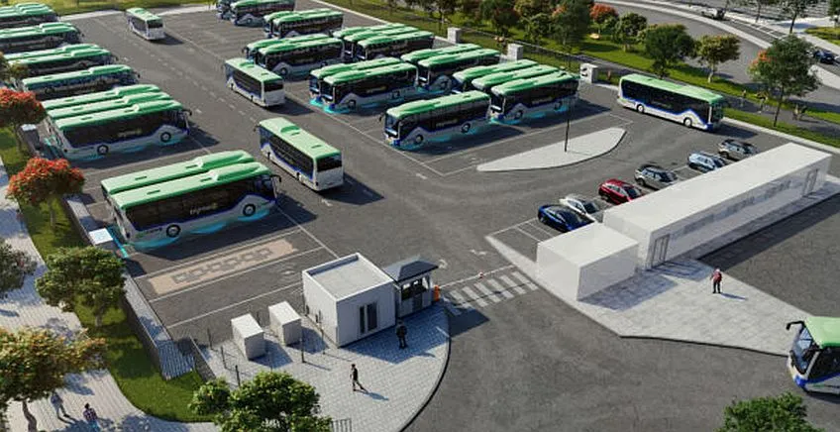
Sürdürülebilir Ulaşım
Elektrikli araçlar, bisiklet yolları, toplu taşımayı teşvik.
Ulaşım vergileri, karbon azaltıcı planlama.
Vaka: Norveç EV politikaları, Zürih sürdürülebilir ulaşımı.
Eğitim ve Farkındalık
İklim bilinci erken yaşta başlamalı.
Okullarda yeşil alanlar, eko-kampüs uygulamaları.
Belediyeler için halk eğitimi ve katılım projeleri.
Vaka: Belçika Sint-Paulus Primary School, Kortrijk.

Slide 25
DİKKATİNİZ İÇİN TEŞEKKÜRLER

